Slide 1
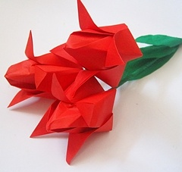
Тюльпаны
оригами
Выполнила:
Воспитатель 2 мл.
«Б» группы
Еремина С.В.

Slide 2
Одними из первых на клумбах расцветают тюльпаны. Их цвета различны: красные, розовые, желтые, белые, лиловые

Slide 3
А из бумажных тюльпанов можно составить симпатичный букет, который никогда не завянет.

Slide 4
Из листа бумаги прямоугольной формы делаем квадрат

Slide 5
Обрезаем лишнюю деталь

Slide 6
Теперь сложите лист два раза по диагонали, чтобы наметить линии сгиба. Чтобы оригами тюльпан получился красивым, следите за тем, чтобы уголки точно накладывались друг на друга.

Slide 7
Разверните в исходное положение.

Slide 8
Далее вам нужно соединить вместе верхнюю и нижнюю середины квадрата и одновременно вправить внутрь левую и правую стороны. В результате у вас должен получиться треугольник с "кармашками" внутри.

Slide 9
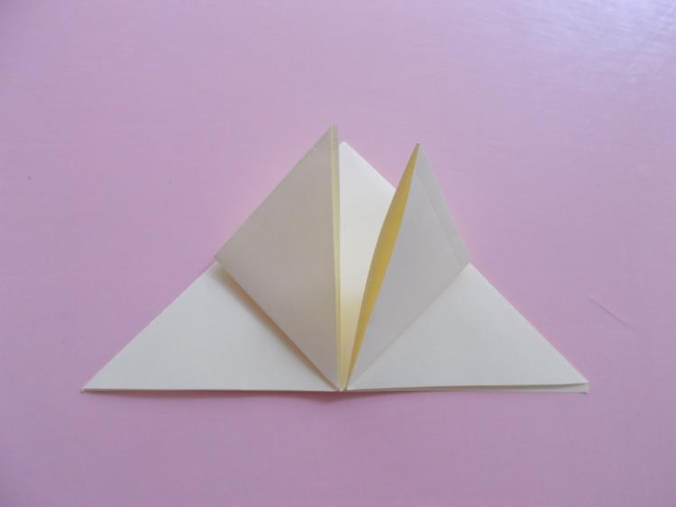
Нижние уголки верхнего слоя трегольника поднимите вверх, к вершине треугольника.

Slide 10
Переверните заготовку и проделайте те же самые манипуляции с другой стороны.

Slide 11
В результате у вас должен получиться ромб с "разрезом" посередине с одной и с другой стороны.

Slide 12
Работая только с верхним слоем, вам надо загнуть вниз сначала правый уголок ромбика, немного перейдя за центральную линию.

Slide 13
Потом левый уголок ромбика

Slide 14
Переверните заготовку оригами тюльпана и проделайте все тоже самое с другой стороны. Раскройте правый уголок и заправьте в него левый.

Slide 15
Найдите внизу тюльпана оригами небольшое отверстие и через него надуйте ваш цветок, чтобы придать ему объем.

Slide 16
Отогните в стороны четыре лепестка.

Slide 17
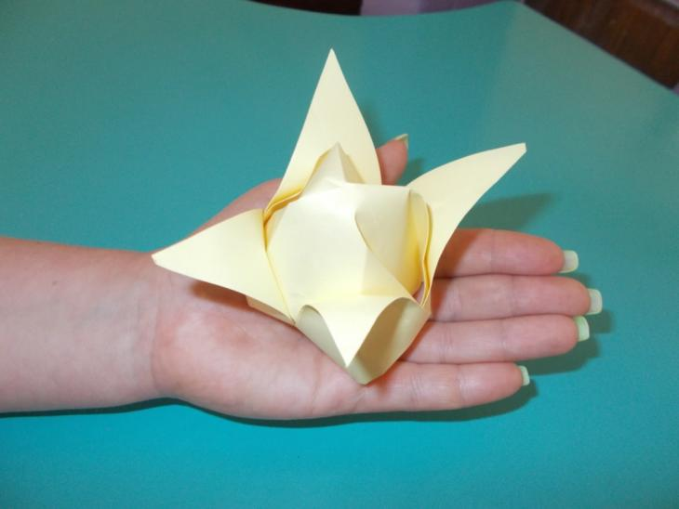
Получился настоящий тюльпан!

Slide 18
Вот такое разнообразие можно сделать из цветной бумаги

Slide 19
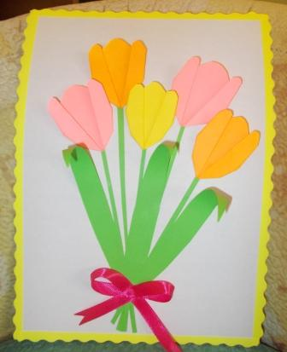

Slide 20
Спасибо за внимание!!!

